Slide 1
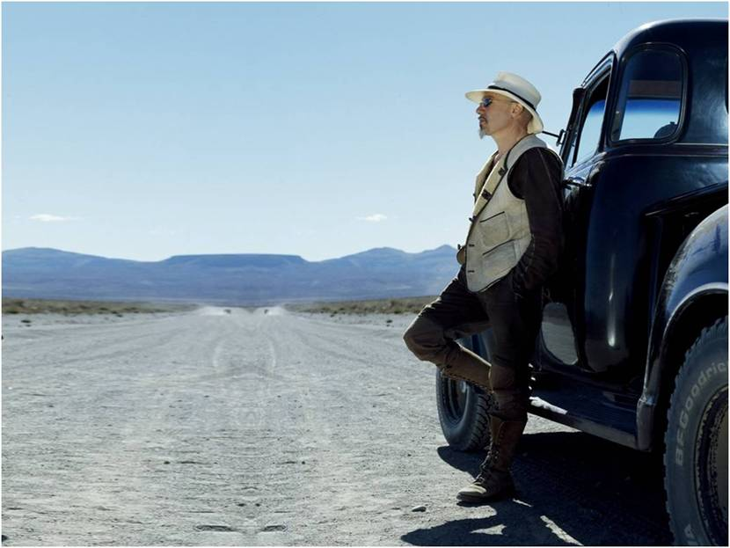
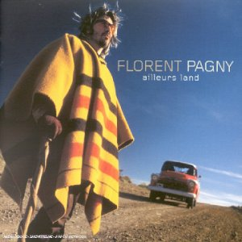
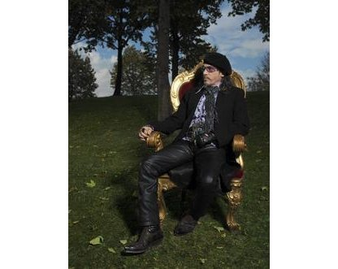
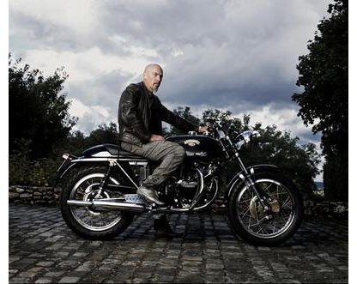
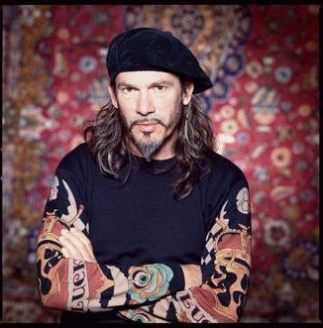
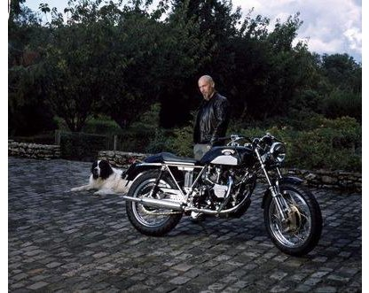
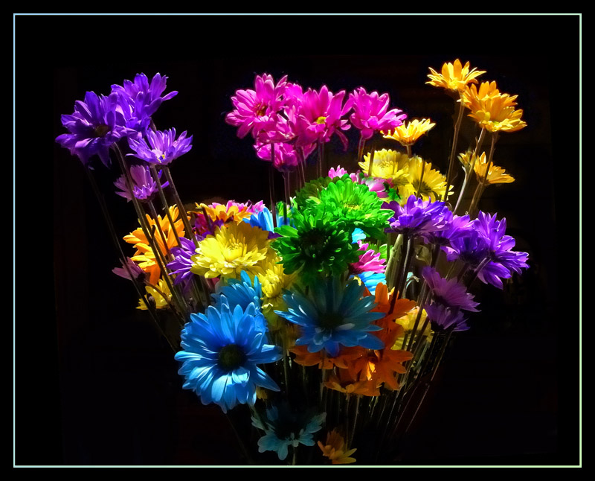
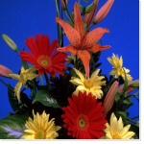

Ailleurs
land
Florent Pagny
Ma
liberté
De
penser.
Un clic
Paroles
Et
musique
La folie
d'un ange
Je parle
même
pas
d'amour
Sur
mesure

Slide 2
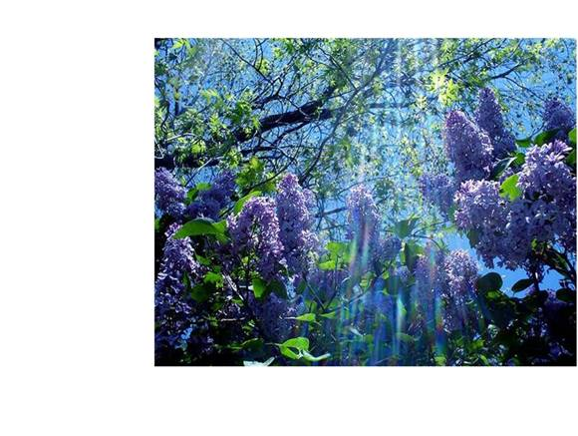
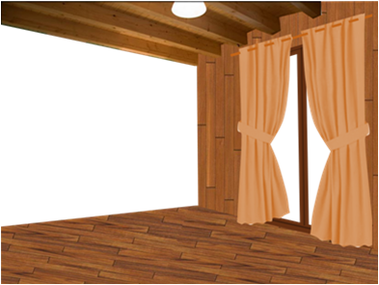
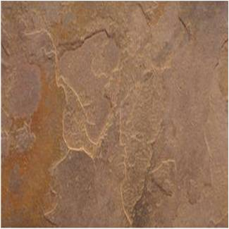
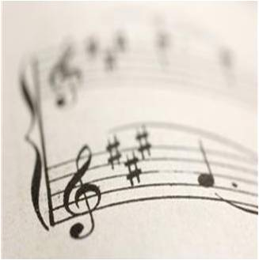

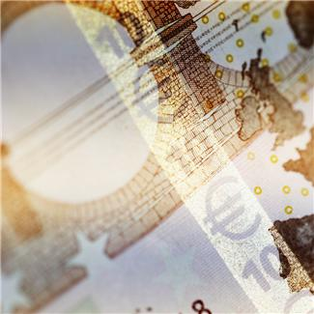


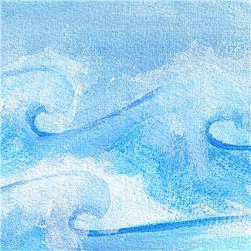
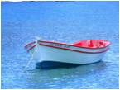
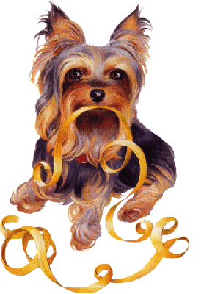
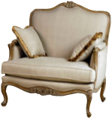
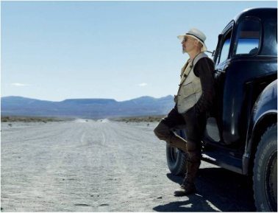
Avant de vivre ici
J’ai connu quelques mondes
Bien sûr celui qui brille
Et qui inonde
De fleurs de pacotille
Les grands comme le immondes
Dans ce drôle d’élevage
Où les dindes farcies
Côtoient les oies sauvages,
Les farines où on s’ roule
Ne sont pas animales
Et devant la vitrine, la foule
Pas toujours amicale
{Refrain:}
Et si on te demande, dis-leur
D’oublier de m’attendre
Car ici c’est ailleurs
Ailleurs Land
Et si on te demande, dis-leur
Je travaille de mes mains
Je regarde le ciel
Je vais à l’essentiel
Ailleurs Land
Avant d’être avec elle,
J ’ai connu quelques filles
Parmi les plus belles
Celles qui scintillent
Qui font des étincelles
Quand on les déshabille
Ces grands gibiers de course
Ces perles de magazines
Toujours cotées en bourse
Offraient des avantages
Images à deux dimensions
En long, en large mais pas trop
en profond
Oh la belle illusion!
{Refrain:}
Et si on te demande, dis-leur
D’oublier de m’attendre
Car ici c’est ailleurs
Ailleurs Land
Et si on te demande, dis-leur
Je travaille de mes mains
Je regarde le ciel
Je vais à l’essentiel
Ailleurs Land
Ici, tu vois
On est loin de tout ça
Et toi
Tu retournes là-bas
Moi je reste
Tu dis "tu me regretteras"
Et moi je ne me regrette pas
{Refrain:}
Et si on te demande, dis-leur
D’oublier de m’attendre
Car ici c’est ailleurs
Ailleurs Land
Et si on te demande, dis-leur
Je travaille de mes mains
Je regarde le ciel
Je vais à l’essentiel
Ailleurs Land
Et j’essaie, loin des hommes,
De redevenir humain
Ici c’est ailleurs
Ailleurs Land
Ici c’est ailleurs
Ailleurs Land
Ici c’est ailleurs
Ailleurs
15:12
clic

Slide 3
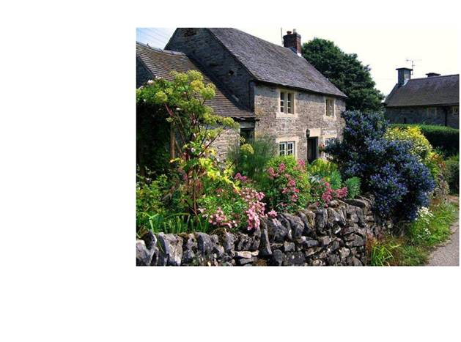
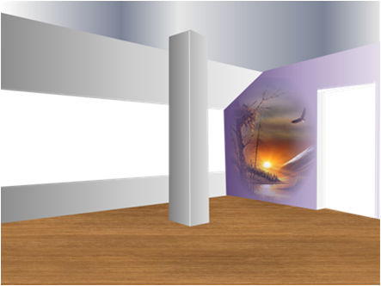
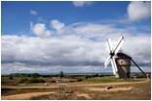


clic
15:12
Quitte à tout prendre prenez mes gosses et la télé,
Ma brosse à dent mon revolver la voiture ça c’est déjà fait,
Avec les interdits bancaires prenez ma femme, le canapé,
Le micro onde, le frigidaire,
Et même jusqu’à ma vie privée
De toute façon à découvert,
Je peux bien vendre mon âme au Diable,
Avec lui on peut s’arranger,
Puisque ici tout est négociable, mais vous n’aurez pas,
Ma liberté de penser.
Prenez mon lit, les disques d’or, ma bonne humeur,
Les petites cuillères, tout ce qu’à vos yeux a de la valeur,
Et dont je n’ai plus rien à faire, quitte à tout prendre n’oubliez pas,
Le shit planqué sous l’étagère,
Tout ce qui est beau et compte pour moi,
J’ préfère que ça parte à l’Abbé Pierre,
J’ peux donner mon corps à la science,
S’ il y’a quelque chose à prélever,
Et que ça vous donne bonne conscience, mais vous n’aurez pas,
Ma liberté de penser.
Ma liberté de penser.
J’ peux vider mes poches sur la table,
Ca fait longtemps qu’elles sont trouées,
Baisser mon froc j’en suis capable, mais vous n’aurez pas,
Ma liberté de penser.
Quitte à tout prendre et tout solder,
Pour que vos petites affaires s’arrangent,
J’ prends juste mon pyjama rayé,
Et je vous fais cadeaux des oranges,
Vous pouvez même bien tout garder,
J’emporterai rien en enfer,
Quitte à tout prendre j’ préfère y’ aller,
Si le paradis vous est offert,
Je peux bien vendre mon âme au diable,
Avec lui on peut s’arranger,
Puisque ici tout est négociable, mais vous n’aurez pas,
Non vous n’aurez pas,
Ma liberté de penser.
Ma liberté de penser.

Slide 4
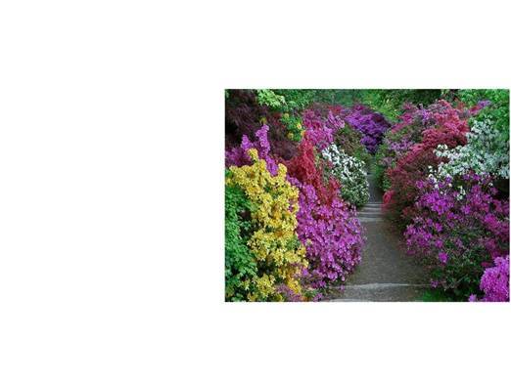
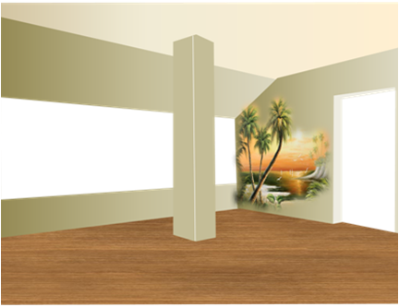
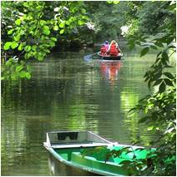
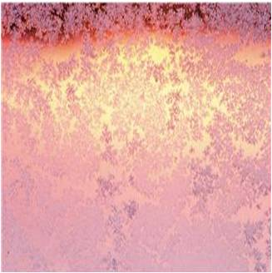
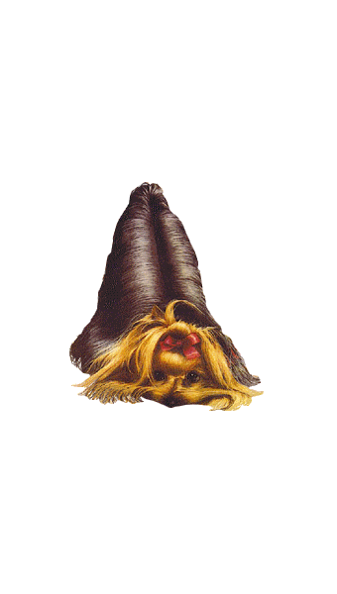
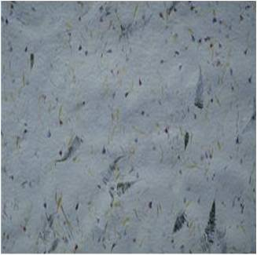





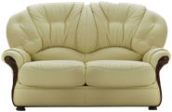
clic
15:12
Il parle seul, envers et contre tous
Il parle seul et sa voix est si douce
On l'isole mais il n'a rien fait
On l'isole, alors il se tait
Il parle tout seul mais il ne l'est jamais
Les autres s'invitent souvent dans son reflet
On lui colle toutes les solitudes
On l'isole et qu'est-ce que ça change ?
Qu'est-ce que ça change, la folie d'un ange ?
Et qu'est-ce que ça change ?
J'ai sans arrêt cette image dans la tête
D'un homme qui s'envole et que l'on arrête
Mais qu'est-ce que ça change, la folie d'un ange ?
Et qui ça dérange ?
Il a l'air si calme et si bien dans son monde
Où les mélodies et les cris se confondent
On l'isole, on ne sait jamais
On l'isole et qu'est-ce que ça change ?
La folie d'un ange, qu'est ce que ça change ?
J'ai sans arrêt des coups à l'intérieur
Quand on me dit que je suis un rêveur
La seule différence entre lui et moi
C'est que dans son silence, il y a des voix
Et qu'est-ce que ça change, la folie d'un ange ?
Et qui ça dérange ?
Qui ça dérange ?
Pourquoi ça dérange ?

Slide 5
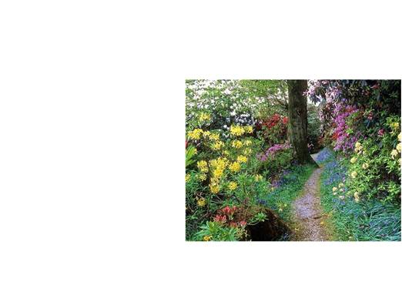



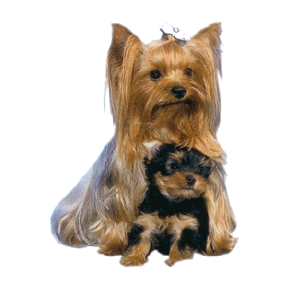
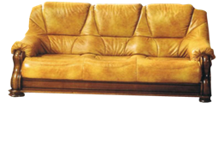
clic
Manière de parler, façon de voir
Angle de vue, futur esprit
Tout se résume à un cris
Devant le flagrant du délir
La femme nue
L'enfant qui pleure
L'esclave officiel ou le méconnu
Manière de donner
Façon d'avoir
Se prêter des intentions, mais ne pas rendre ses devoirs
Maigre victoire
Visage en berne
Moi, je prétend que ce monde
N'a rien de moderne
Mais Dieu sait que c'est Dieu qui l'a dit
Que c'est Dieu qui l'a fait
Mais personne ne l'a vu, personne ne le sait
Et si l'art et la manière
Les plaisirs, la devise
Dis-moi ce qui nous retient, ce qui nous divise
Tu ne m'entend pas
On ne s'entend pas
J'parle même pas d'amour
On n'en est pas là
Façon d'aimer
Manière de croire
Y aller les yeux fermer, toujours demander à voir
Derrière le
moindre pourquoi
Se cache un autre pourquoi
cet infini qui se profile, serait ce
une fin en soit
Mais Dieu sait que c’est Dieu qui l’a dit
Que c’est Dieu qui l’a fait
Mais personne ne l’a vu, personne ne le sait
Si les mots et la manière
Et l’oublis, la devise
Je sais ce qui nous retient, ce qui nous divise
Tu ne m’entend pas
On ne s’entend pas
J’parle même pas d’amour
On n’en est pas là
Tu ne m’entend pas
On ne s’entend pas
J’parle même pas d’amour
On n’en est pas là
15:12

Slide 6
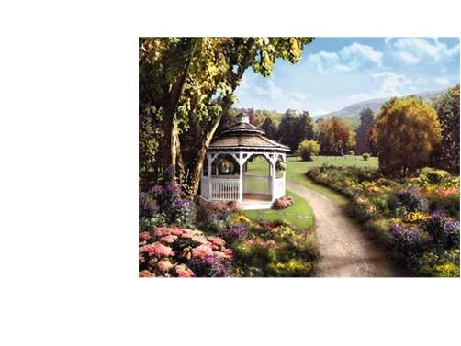
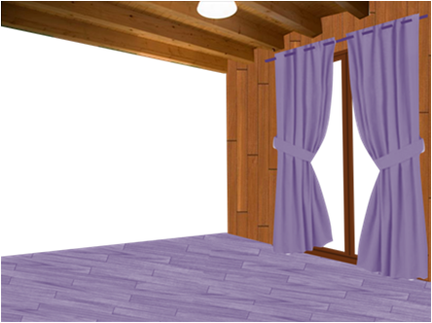

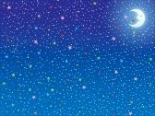




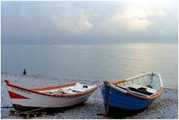

clic
{Au refrain}
Elle, elle est sur mesure
Un jour on s'est choisi
Je la regarde, c'est toute ma vie
Elle durera la vie
Ne me parlez pas des autres
Je n'en ai pas envie
Celles qui dansent, je les vois
Et celles qui rient aussi
Celles qui passent devant moi
Ne me parlez pas des autres
{Refrain}
Elle, elle est sur mesure
Un jour on s'est choisi
On s'est juste regardé, c'est tout
Elle durera la vie
Ne me parlez pas de moi
Ca n'en vaut pas la peine
De mes joies, de mes soucis
Parlez plutôt de ça
Mon amour, comme on dit
Ne me parlez pas de moi
Elle, elle est sur mesure
Un jour on s'est choisi
On s'est juste regardé c'est tout
Elle durera la vie
Elle, elle est sur mesure
Un jour on s'est choisi
On s'est juste regardé c'est tout
Elle durera la vie
Ne me parlez pas de la pluie
Je ne la sens pas tomber
Parlez-moi d'elle toujours
La terre lui tourne autour
C'est mon soleil, c'est ça
Dites bien ces choses-là
{Au refrain}
Elle, elle est sur mesure
Un jour on s'est choisi
Je la regarde, c'est toute ma vie
Elle durera la vie
15:12

